Slide 1

INSTRUMENTACIÓN

Slide 2
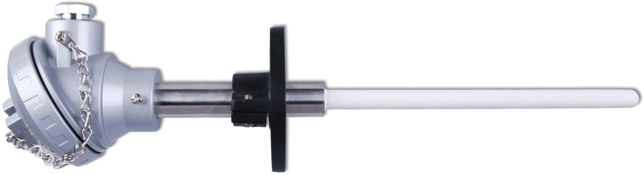
INSTRUMENTACIÓN
TRANSDUCTOR RESISTIVO
RTD
(Resistive Temperature Detectors)

Slide 3
Características de una RTD
Descripción
Símbolo electrito
Aspecto físico
Construcción

Slide 4
RTD: Resistive Temperature Detectors
Símbolo eléctrico

Slide 5
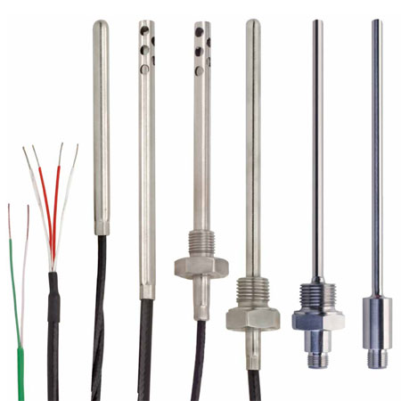
RTD: Resistive Temperature Detectors
Aspecto Físico

Slide 6
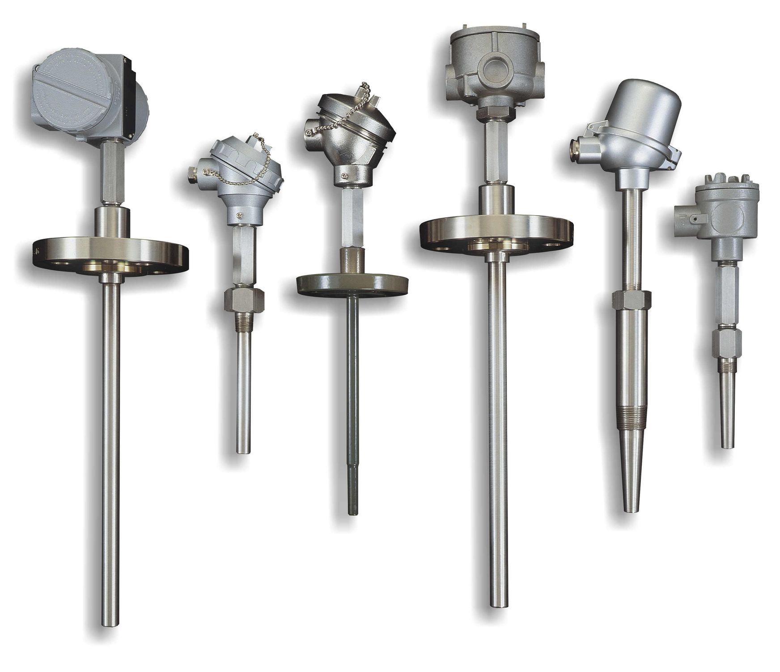
RTD: Resistive Temperature Detectors
Aspecto Físico
PT100

Slide 7
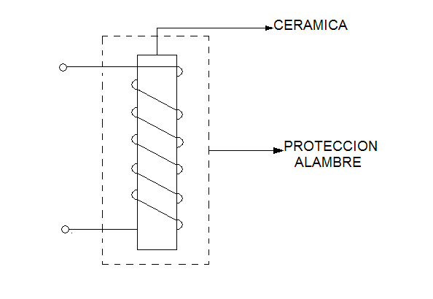
RTD: Resistive Temperature Detectors
Construcción

Slide 8
RTD: Resistive Temperature Detectors
Construcción

Slide 9
Modelo matemático RTD
Función
Modelo lineal
Coeficiente de temperatura

Slide 10
RTD: Resistive Temperature Detectors
La variación de su resistencia es función de la temperatura

Slide 11
RTD: Resistive Temperature Detectors
Coeficiente de temperatura positivo: A mayor temperatura mayor resistencia (Conduce menos)

Slide 12
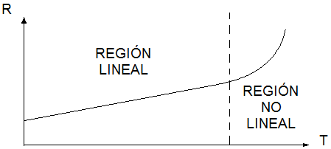
RTD: Resistive Temperature Detectors
Coeficiente de temperatura positivo: A mayor temperatura mayor resistencia (Conduce menos)

Slide 13
RTD: Resistive Temperature Detectors
Coeficiente de temperatura positivo: A mayor temperatura mayor resistencia (Conduce menos)
Rango

Slide 14
RTD: Resistive Temperature Detectors

Slide 15
RTD: Resistive Temperature Detectors

Slide 16
RTD: Resistive Temperature Detectors

Slide 17
RTD: Resistive Temperature Detectors

Slide 18
RTD: Resistive Temperature Detectors
Modelo Matemático

Slide 19
RTD: Resistive Temperature Detectors

Slide 20
RTD: Resistive Temperature Detectors
RRTD: Resistencia a la temperatura T [Ω]
T: Temperatura en el punto T [ºC]
To: Temperatura de referencia (Tambiente) [ºC]
Ro: Resistencia a la temperatura de referencia [ºC]
α: Coeficiente de temperatura [ºC⁻¹]

Slide 21
RTD: Resistive Temperature Detectors
α: Coeficiente de temperatura [ºC⁻¹]

Slide 22
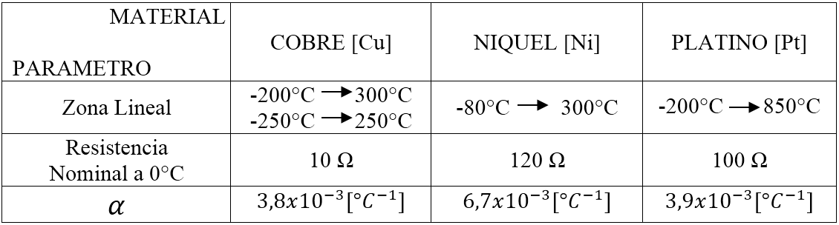
RTD: Resistive Temperature Detectors
α: Coeficiente de temperatura [ºC⁻¹]

Slide 23
RTD: Resistive Temperature Detectors
α: Coeficiente de temperatura [ºC⁻¹]

Slide 24
RTD: Resistive Temperature Detectors
α: Coeficiente de temperatura [ºC⁻¹]

Slide 25
RTD: Resistive Temperature Detectors
α: Coeficiente de temperatura [ºC⁻¹]

Slide 26
RTD: Resistive Temperature Detectors
α: Coeficiente de temperatura [ºC⁻¹]

Slide 27
Ejercicio
Se dispone de una RTD de cobre [Cu], que cumple en su zona lineal.
Ro=50 [Ω] | To=20[°C]
RT=¿? | T=500 [°C]
¿Determine la relación entre la resistencia del transductor y la variación de temperatura en °C?
Teniendo en cuenta la gráfica y los valores anteriores determine el valor del transductor en la temperatura T.

Slide 28
Parámetros de una RTD
Resistencia Nominal
Sensibilidad
Tiempo de respuesta
Constante de disipación

Slide 29
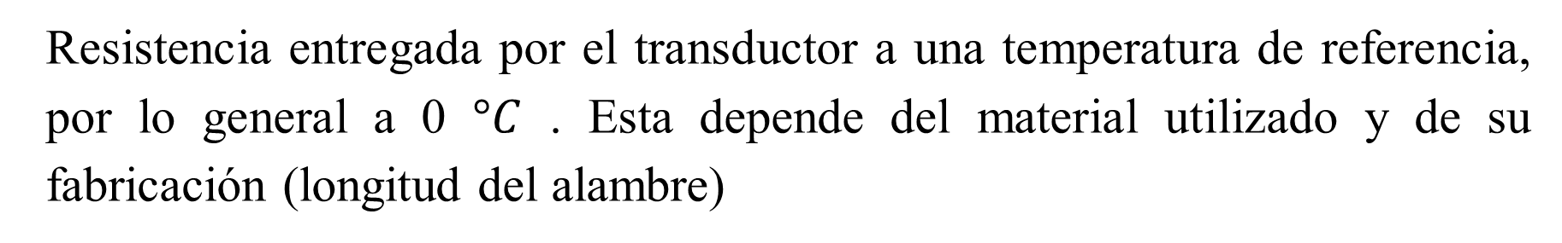
1. Resistencia Nominal
Resistencia entregada por el transductor a una temperatura de referencia, por lo general a 0 $°C$ . Esta depende del material utilizado y de su fabricación (longitud del alambre)
Resistencia Nominal | Platino (Pt) | Cobre (Cu) | Níquel (Ni) | Molibdeno (Mo)
R0(Ω) | 25, 50, 100, 200 | 10 | 50, 100, 120 | 100, 200, 500

Slide 30
2. Sensibilidad
Capacidad del RTD de generar variaciones de resistencia ante variaciones de temperatura

Slide 31
2. Sensibilidad
Capacidad del RTD de generar variaciones de resistencia ante variaciones de temperatura

Slide 32
2. Sensibilidad
Capacidad del RTD de generar variaciones de resistencia ante variaciones de temperatura

Slide 33
2. Sensibilidad
Capacidad del RTD de generar variaciones de resistencia ante variaciones de temperatura

Slide 34
2. Sensibilidad
Capacidad del RTD de generar variaciones de resistencia ante variaciones de temperatura

Slide 35
2. Sensibilidad
Capacidad del RTD de generar variaciones de resistencia ante variaciones de temperatura

Slide 36
2. Sensibilidad
Por cada variación de 1[°C] el RTD cambia m[Ω]

Slide 37
2. Sensibilidad
Capacidad del RTD de generar variaciones de resistencia ante variaciones de temperatura
¿Cuál es mejor?

Slide 38
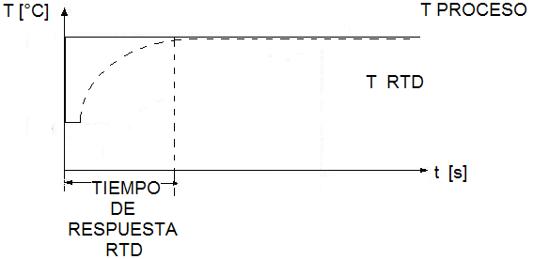
3. Tiempo de respuesta
Tiempo que tarda el transductor en alcanzar la temperatura del sistema o proceso que está midiendo

Slide 39
3. Tiempo de respuesta

Slide 40
3. Tiempo de respuesta

Slide 41
3. Tiempo de respuesta
To: Constante que depende de las condiciones iniciales [ºC]
TfRTD: Temperatura final del RTD [ºC]
τ: Tiempo de estabilización [s]
t: Tiempo [s]

Slide 42
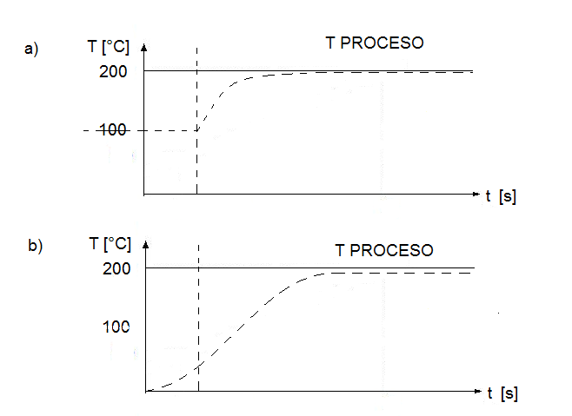
Ejercicio
1. Determinar la ecuación general que modela la temperatura de un RTD en función del tiempo de respuesta para un instante de tiempo de 1τ.
2. La siguiente figura muestra el comportamiento de la temperatura en función del tiempo, calcular la temperatura del transductor en un 1τ.

Slide 43
4. Constante de disipación
Capacidad de disipación de calor con respecto a la potencia eléctrica en un ambiente concreto

Slide 44
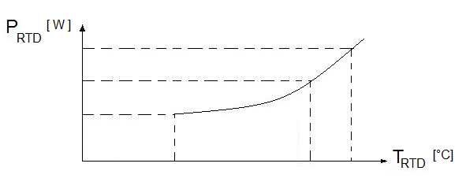
4. Constante de disipación
Capacidad de disipación de calor con respecto a la potencia eléctrica en un ambiente concreto

Slide 45
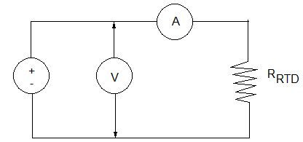
4. Constante de disipación

Slide 46
4. Constante de disipación

Slide 47
4. Constante de disipación
Para elevar en un grado centígrado la temperatura del sistema el RTD requiere h[W] de potencia disipada

Slide 48
Ejercicio
Hallar la tensión de la fuente para no elevar la temperatura del RTD no mas de 0.1°C por encima de la temperatura del proceso.

Slide 49
Laboratorio 1
Diseñar y construir un RTD
Obtener la curva de resistencia vs. Temperatura
Determinar el modelo matemático
Determinar los parámetros del RTD

